Slide 1





Szkolenie biblioteczne

Slide 2








Cel wykładu
Ze zbiorów bibliotecznych
można korzystać:
Poznanie zasad korzystania z biblioteki i kryteriów rozmieszczenia zbiorów, które są określone
przez wypożyczenie na zewnątrz,
na miejscu w czytelniach.
W REGULAMINIE BIBLIOTEKI UNIWERSYTECKIEJ

Slide 3


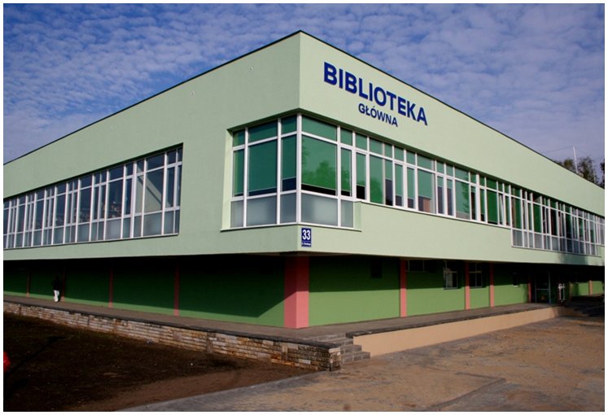


Biblioteka Uniwersytecka
ul. Chrobrego 33
Czytelnie:
Poniedziałek – Piątek
9.00 – 19.00
Sobota
9.00 – 15.00
Wypożyczalnia:
Poniedziałek
12.00 – 19.00
Wtorek – Piątek
9.00 – 19.00
Sobota
9.00 – 15.00

Slide 4






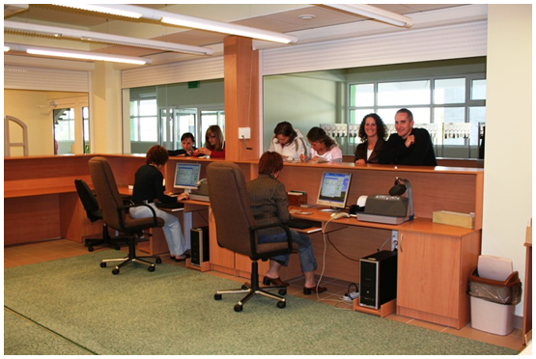
Wypożyczalnia Książek
Aby wypożyczać książki należy założyć konto
biblioteczne.
samodzielnie wypełnić formularz w zakładce: rejestracja użytkownika (elektroniczny katalog INTEGRO)
zgłosić się osobiście do Wypożyczalni w ciągu 14 dni od daty rejestracji z ważną legitymacją studencką w celu weryfikacji danych i aktywacji konta.
Niestawienie się w tym terminie, spowoduje automatyczne usunięcie konta z systemu.

Slide 5




Wypożyczalnia Książek
Konta w systemie bibliotecznym PROLIB dla studentów ważne są jednocześnie
z datą ważności legitymacji studenckiej, czyli jeden semestr, tj.:
do 31 marca danego roku
do 31 października danego roku.
Po tych datach konto blokowane jest automatycznie.
Prosimy o przybycie do biblioteki
z ważną legitymacją studencką w celu weryfikacji danych i ponownej aktywacji konta.

Slide 6





Wypożyczalnia Książek
LIMIT WYPOŻYCZEŃ
studenci i doktoranci Uniwersytetu
-10 książek na okres 3 miesięcy
(REGULAMIN BIBLIOTEKI §14 punkt 7)

Slide 7






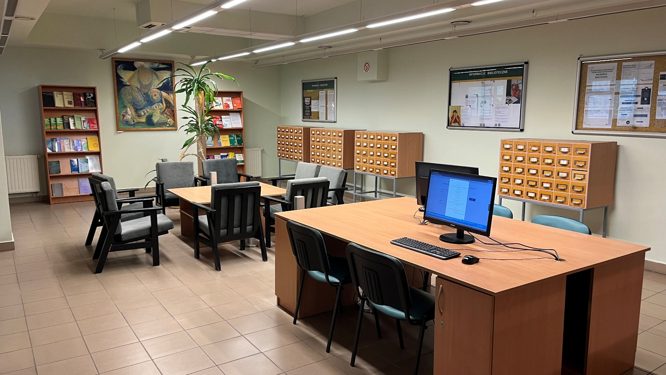
http://katalog.uniwersytetradom.pl/integro/catalog
Katalog komputerowy INTEGRO WWW
w systemie PROLIB
Katalog komputerowy INTEGRO WWW w systemie PROLIB
jest podstawowym źródłem informacji o zbiorach, zawiera opisy bibliograficzne książek i czasopism znajdujących się w Bibliotece Uniwersyteckiej oraz miejsce ich gromadzenia. Katalog połączony jest z Zasobami elektronicznymi tj. Academica, PWN IBUK Libra, Arianta, Baza Wiedzy URad, Biblioteka Nauki, RDB, RCIN, Wolne Lektury co pozwala dotrzeć do pełnych tekstów dokumentów
http://katalog.uniwersytetradom.pl/integro/catalog
Biblioteka

Slide 8




Wyszukiwanie w katalogu INTEGRO
Katalog biblioteki oraz zasoby cyfrowe poprzez wybór indeksu wyszukiwawczego:
wszystkie pola
autor
tytuł
temat
a także poprzez egzemplarz :
wg inwentarza
wg sygnatury poszukiwanego dokumentu
„ Instrukcja korzystania”
na stronie: www.biblioteka.uniwersytetradom.pl/katalogi/

Slide 9






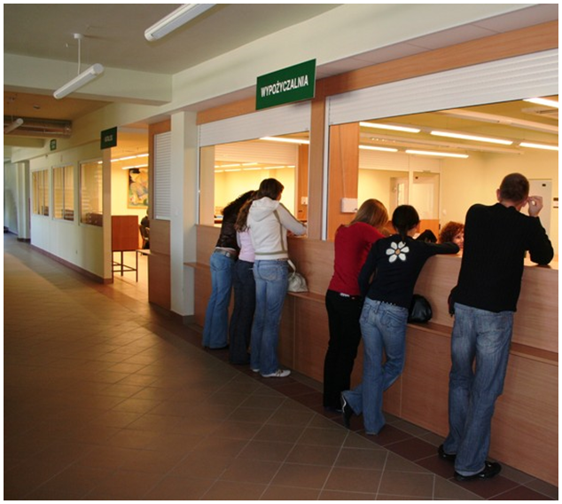

Wypożyczalnia Książek
Wypożyczyć książkę można:
przez katalog INTEGRO WWW
- zalogować się i zamówić książki
znajdujące się w Magazynie Biblioteki
przez samoobsługę w Magazynie Wolnego Dostępu (podręczniki o sygnaturze z dodatkową literą A )
zamówić do książkomatu i odebrać w dowolnym momencie 24/7

Slide 10


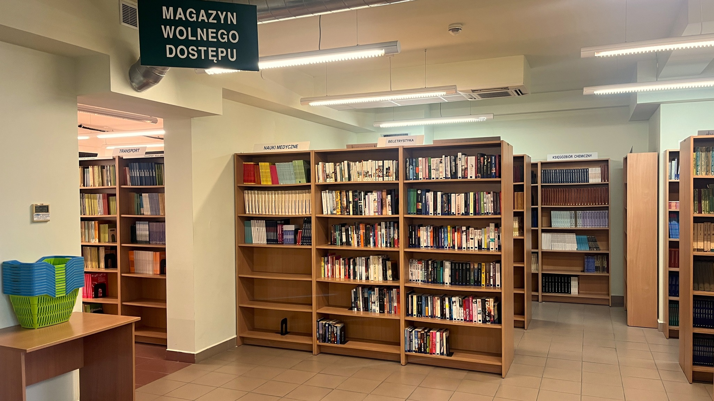
Wypożyczalnia Książek
Magazyn Wolnego Dostępu
Podręczniki wyszukane w Magazynie Wolnego Dostępu (samoobsługa):
rejestruje się w wypożyczalni
zawierają zabezpieczenia przed kradzieżą
W MWD znajduje się wydzielona część księgozbioru beletrystycznego, zawierająca także egzemplarze w języku angielskim.

Slide 11






Wypożyczalnia Książek
Realizacja zamówień z Magazynu Książek odbywa się w dniach i godzinach pracy Biblioteki.
Czas realizacji zamówionych książek:
z odbiorem do Wypożyczalni – nie przekracza zwykle 30 minut . Zamówione książki są tu dostępne dla Czytelnika przez 7dni.
z odbiorem do Książkomatu – następnego dnia, raz dziennie w godzinach porannych. Zamówione książki są dostępne dla Czytelnika przez 3 dni.
Uwaga!
Zamówione przez Czytelnika książki czekają na odbiór zgodnie z terminem wskazanym przez system (info w e-mailu).
Po tym terminie zamówienie zostaje anulowane, a nieodebrane przez Czytelnika książki wracają do magazynu.

Slide 12

Wypożyczalnia Książek
Czytelnicy zobowiązani są po każdym wypożyczeniu, zwrocie lub prolongacie sprawdzić stan swojego konta i zgłosić ewentualne zastrzeżenia w Wypożyczalni!
Czytelnicy ponoszą całkowitą odpowiedzialność za terminowy zwrot wypożyczonych przez siebie książek! Na 5 dni przed upływem terminu zwrotu system automatycznie wysyła zawiadomienie na adres mailowy znajdujący się w koncie Czytelnika.
UWAGA: Nieotrzymanie e-maila nie zwalnia z terminowego zwrotu książki. Przekroczenie terminu zwrotu książek spowoduje zablokowanie konta, aż do momentu uregulowania zaległości wobec Biblioteki
WAŻNE!!!
W przypadku zmiany danych osobowych lub adresu e-mail Student jest zobowiązany do aktualizacji osobistego Konta Czytelnika.

Slide 13





Wypożyczalnia Książek
Rozliczenie opłat
Czytelnik ma możliwość rozliczenia naliczonych opłat za nieterminowy zwrot książek:
•przelew internetowy,
•w banku lub na poczcie po wypełnieniu blankietu wpłaty,
•za pomocą serwisu Przelewy 24 – funkcjonalność jest zintegrowana z systemem PROLIB. Czytelnik reguluje należność on-line po zalogowaniu w zakładce „Konto”,
•za pomocą kodu BLIK – płatność dostępna tylko
dla Czytelników, którzy w danych osobowych mają prawidłowo wypełnione pole e-mail.
Po opłaceniu należy przesłać potwierdzenie przelewu
na adres: zbiory@urad.edu.pl
Otrzymany dowód wpłaty jest podstawą do rozliczenia naliczonej opłaty oraz odblokowania konta.

Slide 14



Wypożyczalnia Książek
Prolongata książek
Prolongata to samodzielne przedłużenie terminu zwrotu książki w zakłdce„Konto Czytelnika”.
Prolongata jest możliwa jeśli:
• dla żadnej z wypożyczonych książek nie upłynął termin zwrotu;
• żaden egzemplarz z tego wydania nie został zarezerwowany przez innego czytelnika.
UWAGA : Każdą książkę można prolongować 2x
(po 1 miesiącu). Aby maksymalnie wykorzystać czas wypożyczenia najlepiej prolongować tuż przed upływem daty zwrotu.

Slide 15
Wypożyczalnia Książek
Rezerwacja książek
INTEGRO daje możliwość rezerwacji książek aktualnie wypożyczonych poprzez zakłdkę „Konto Czytelnika”.
W momencie zwrotu pozycji zarezerwowanej system wysyła automatycznie e-maila informującego o przejściu rezerwacji w zamówienie.
Można dokonać zmiany terminu ważności rezerwacji klikając w ikonę kalendarza.

Slide 16
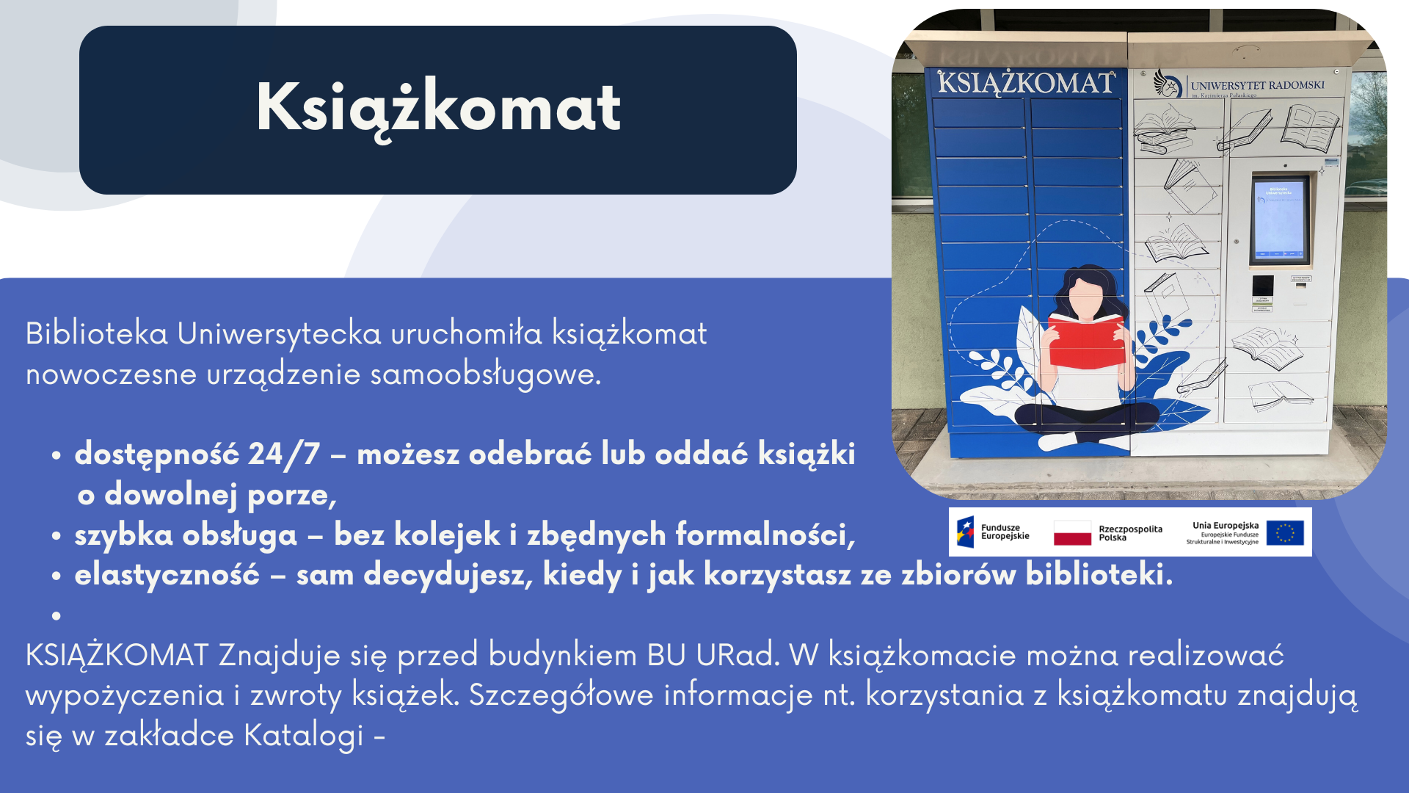
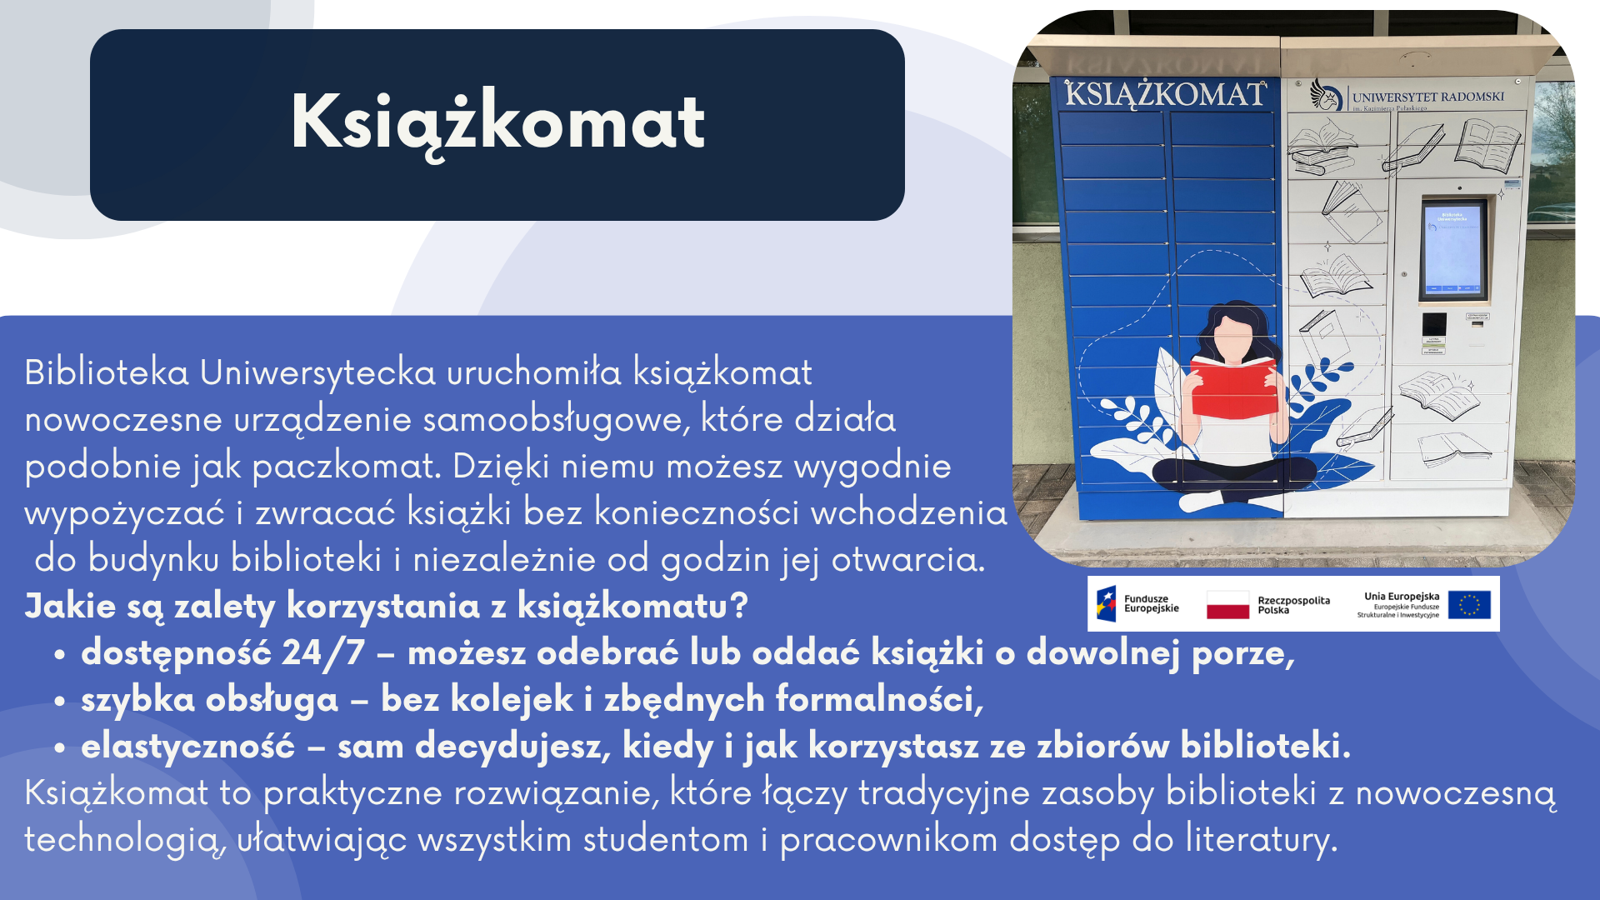
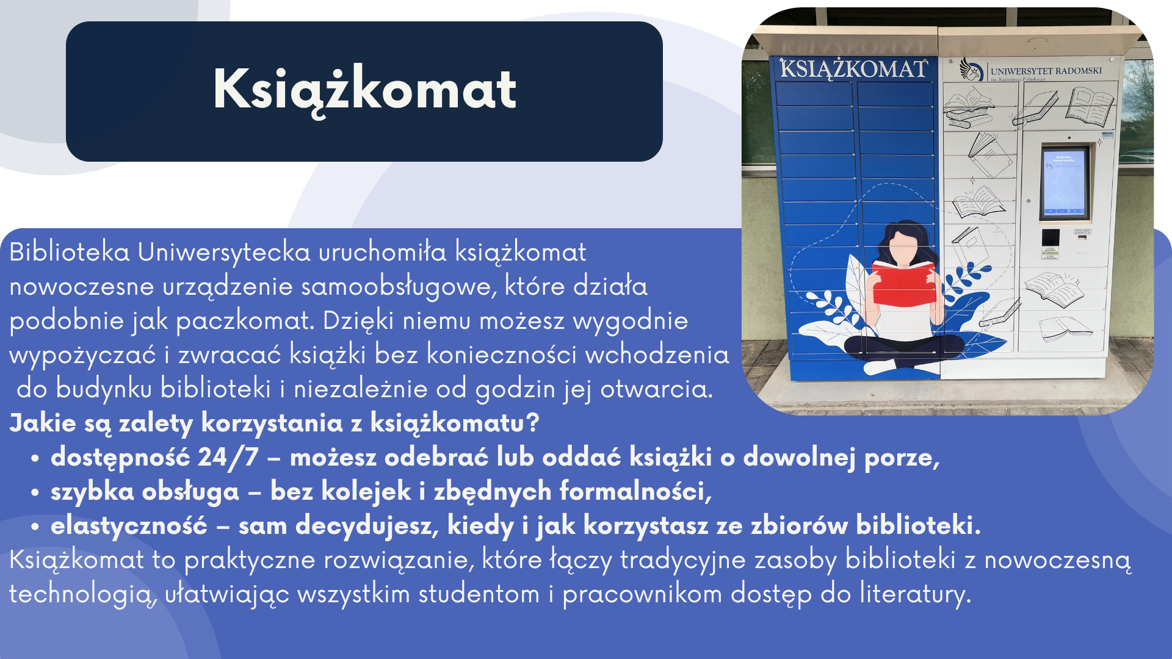
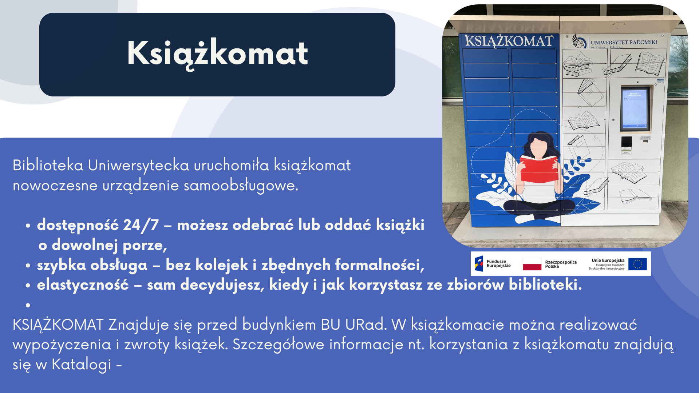
Instrukcja korzystania z książkomatu

Slide 17
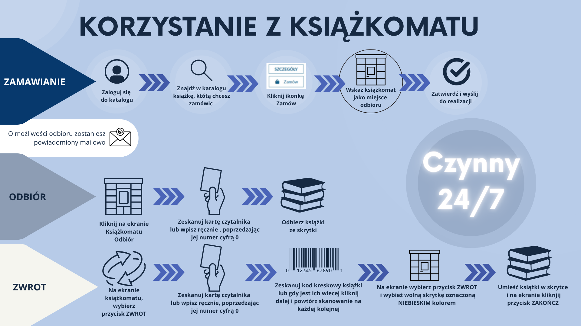

Slide 18
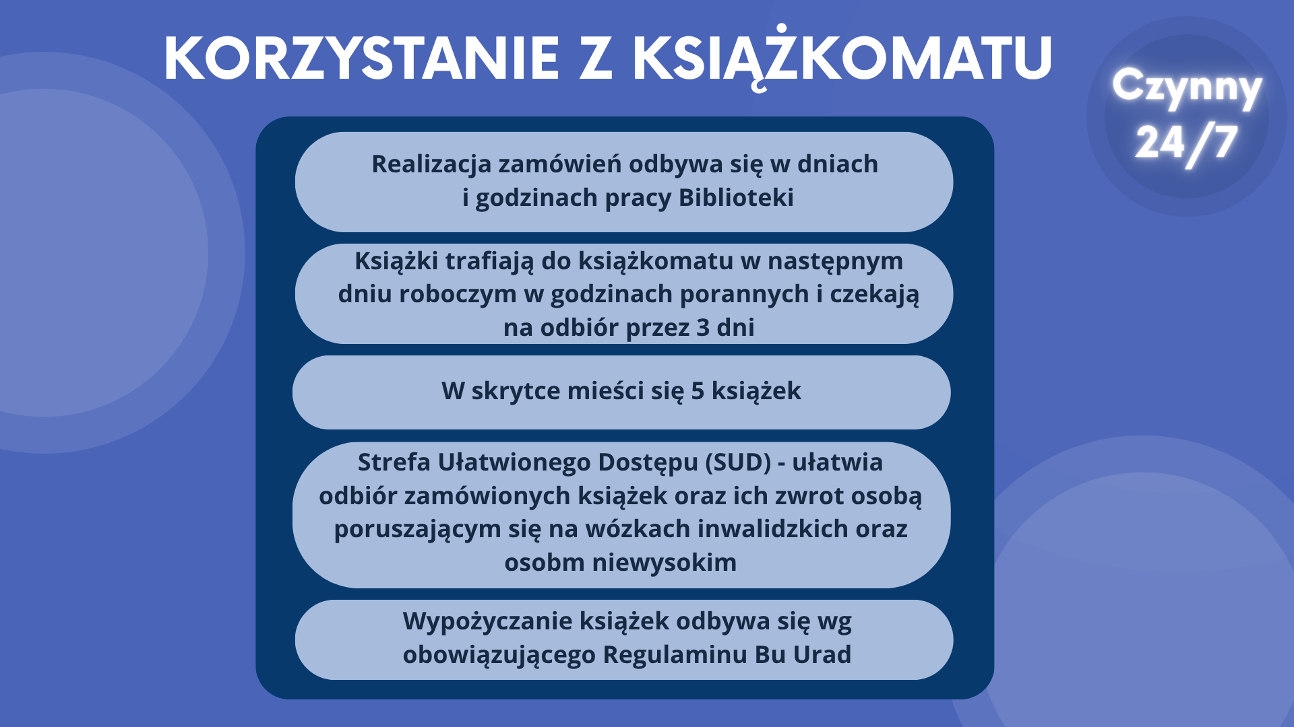
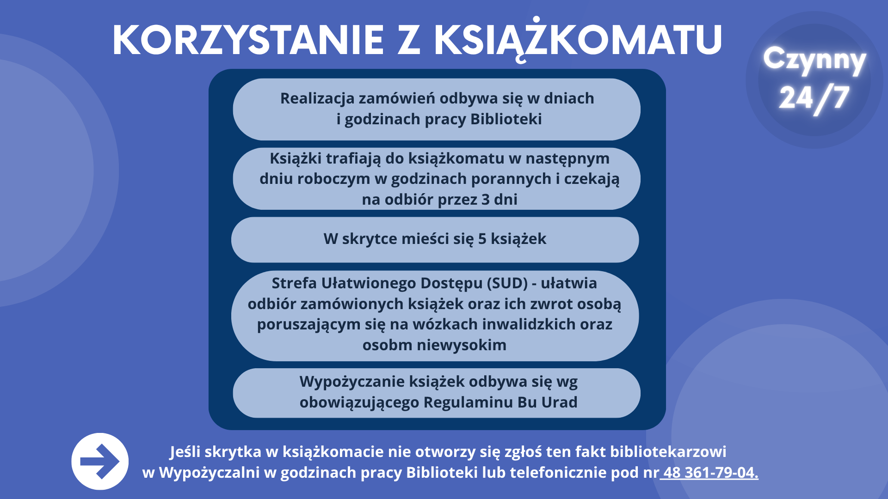


Slide 19






Wypożyczalnia Międzybiblioteczna
Czytelnik może złożyć zamówienie na sprowadzenie książki z innej biblioteki, jeśli interesującej
go publikacji NIE MA W ZBIORACH BIBLIOTEKI UNIWERSYTECKIEJ, A TAKŻE W INNYCH BIBLIOTEKACH NA TERENIE RADOMIA.
Biblioteka nie pośredniczy w wypożyczaniu
materiałów, których sprowadzenie wymaga dodatkowych opłat.
Sprowadzone do biblioteki materiały udostępniane
są wyłącznie w czytelni.
W uzasadnionych przypadkach biblioteka może odmówić sprowadzenia materiałów bibliotecznych,
np. gdy czytelnik niewłaściwie obchodzi się
z wypożyczonymi materiałami lub po ich sprowadzeniu
nie jest zainteresowany korzystaniem z nich.

Slide 20




Wypożyczalnia Międzybiblioteczna
Kontakt:
Wypożyczalnia Międzybiblioteczna
tel. (48) 361-79-08,
wmb@urad.edu.pl
(Dane potrzebne do zamówienia znajdują się na stronie www BU URad w zakładce Wypożyczalnia Międzybiblioteczna)

Slide 21





Academica
Cyfrowa Wypożyczalnia Międzybiblioteczna Publikacji Naukowych Academica udostępnia zasoby cyfrowe Biblioteki Narodowej, zapewniając szybki dostęp do pełnotekstowych publikacji - monografii, podręczników, skryptów, artykułów oraz kompletnych roczników czasopism z różnych dziedzin wiedzy.
Rejestracja użytkowników odbywa się na terminalu w Czytelni Książek
i Czasopism przy pomocy dyżurującego bibliotekarza.
Szczegółowe informacje znajdują się w zakładce Akademica.
Zachęcamy do korzystania z bezpłatnego dostępu do zasobów elektronicznych
systemu ACADEMICA.

Slide 22

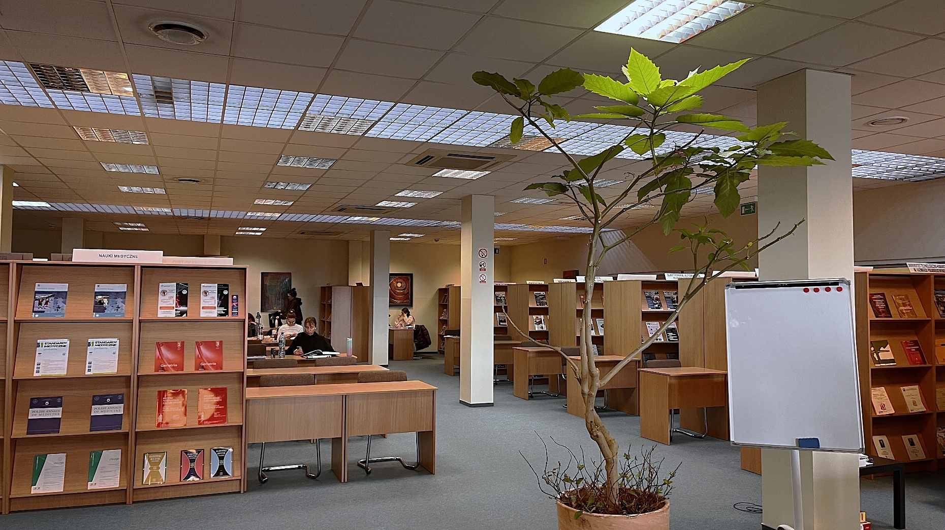
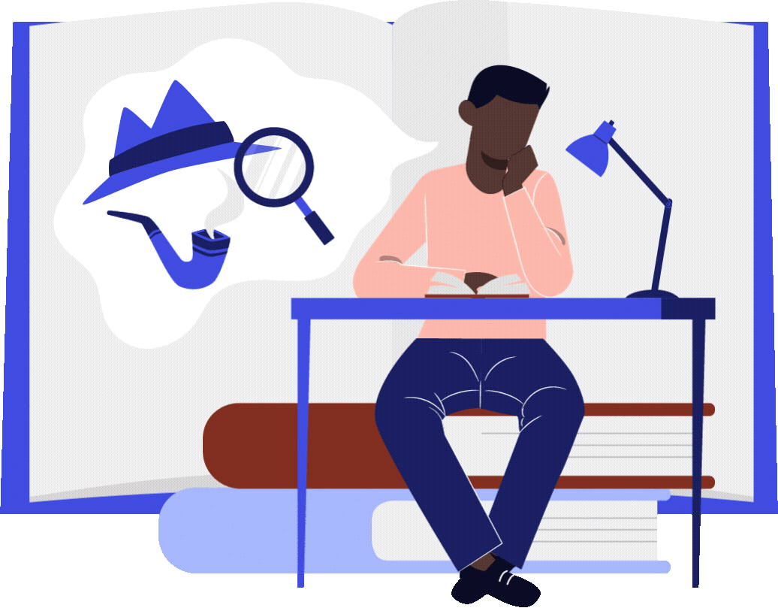
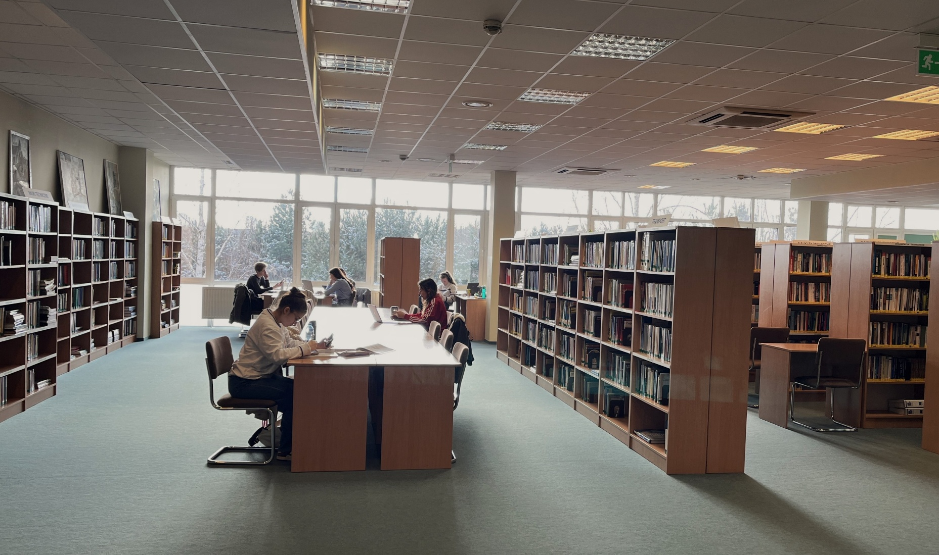
Czytelnie
Korzystając z czytelni należy:
potwierdzić swoją obecność w zeszycie odwiedzin wpisując: imię i nazwisko, wydział oraz rodzaj studiów.
zgłosić bibliotekarzowi fakt wnoszenia wypożyczonych materiałów bibliotecznych,
w czytelniach stosuje się wolny dostęp do półek,
materiałów bibliotecznych nie wolno wynosić z czytelni.
Czytelnia Książek i Czasopism
Czytelnia Zbiorów Specjalnych

Slide 23





Czytelnia Książek i Czasopism
Księgozbiór podręczny czytelni posiada sygnaturę „Cz”.
Książki ułożone w ramach opisanych działów.
W czytelni można korzystać również z materiałów przechowywanych
w magazynach (należy je zamówić bezpośrednio u bibliotekarza) .
W czytelni znajduje stanowisko komputerowe do przeszukiwania katalogu INTEGRO WWW, terminal Academica
W czytelni znajdują się Pokoje Cichej Nauki, z których można korzystać po pobraniu klucza od dyżurującego bibliotekarza.
W dwóch z nich znajdują się specjalistyczne zestawy komputerowe
dla osób niewidomych i słabowidzących.

Slide 24



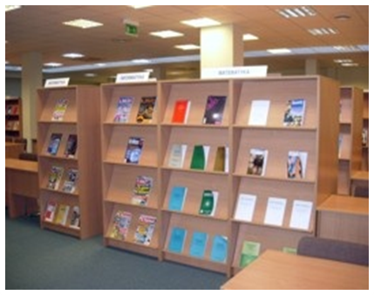
Czytelnia Czasopism
Czasopisma udostępnia się wyłącznie na miejscu:
• z ostatnich 5 lat – wolny dostęp do półek,
⚬ roczniki wcześniejsze udostępnia się po uprzednim, zamówieniu ich z magazynu u dyżurującego bibliotekarza lub telefonicznie (48) 361 - 79 - 19
https://katalog.uniwersytetradom.pl/catalog
W celu skorzystania z roczników starszych prosimy przygotować dane z katalogu INTEGRO:
⚬ tytuł czasopisma,
⚬ sygnatura (W-xxxx),
⚬ zasób – lata i numery czasopisma

Slide 25
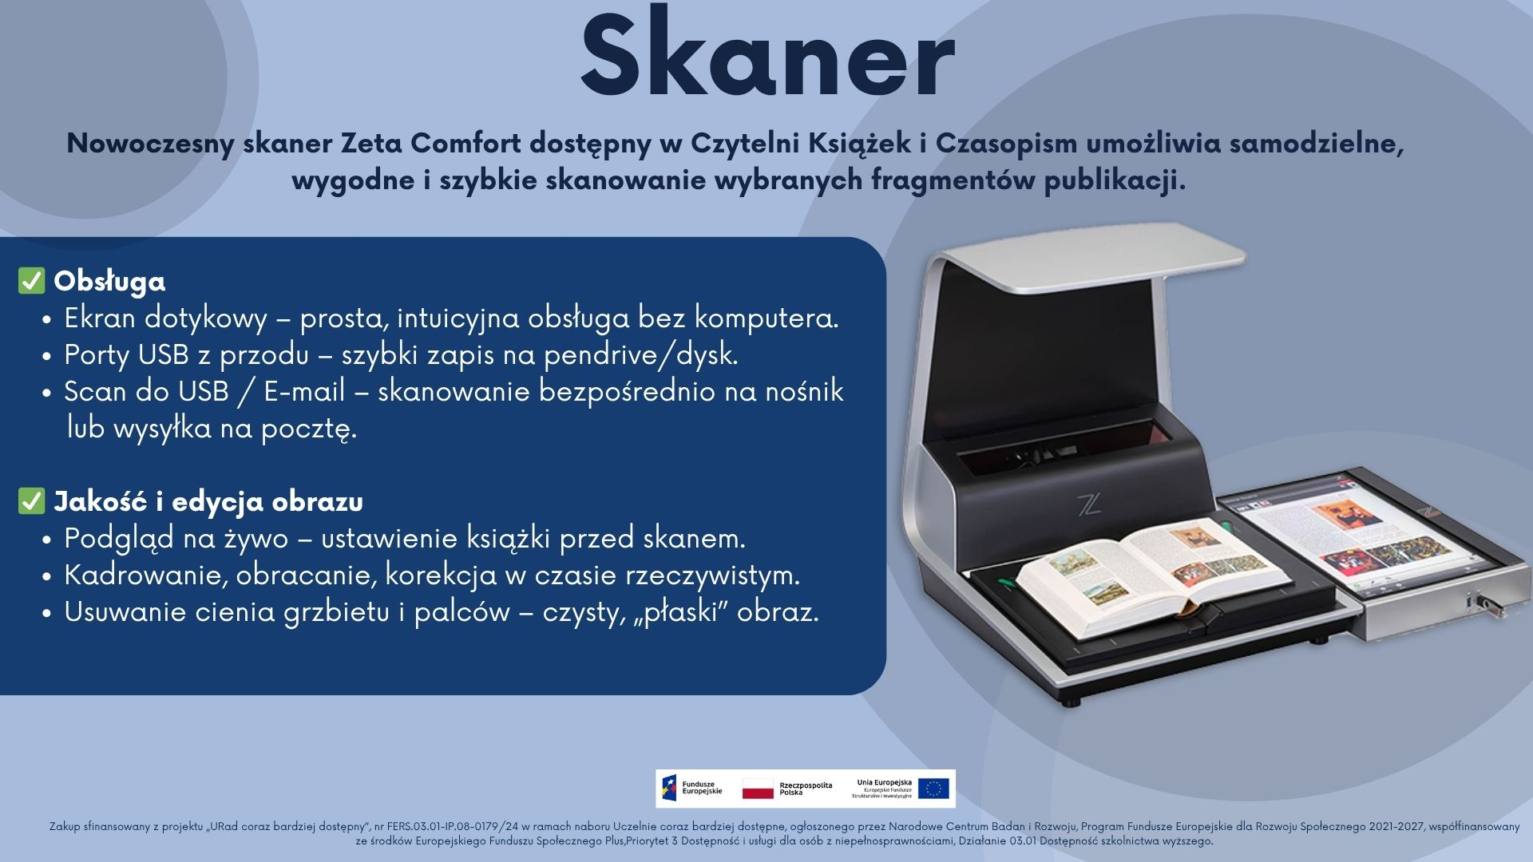
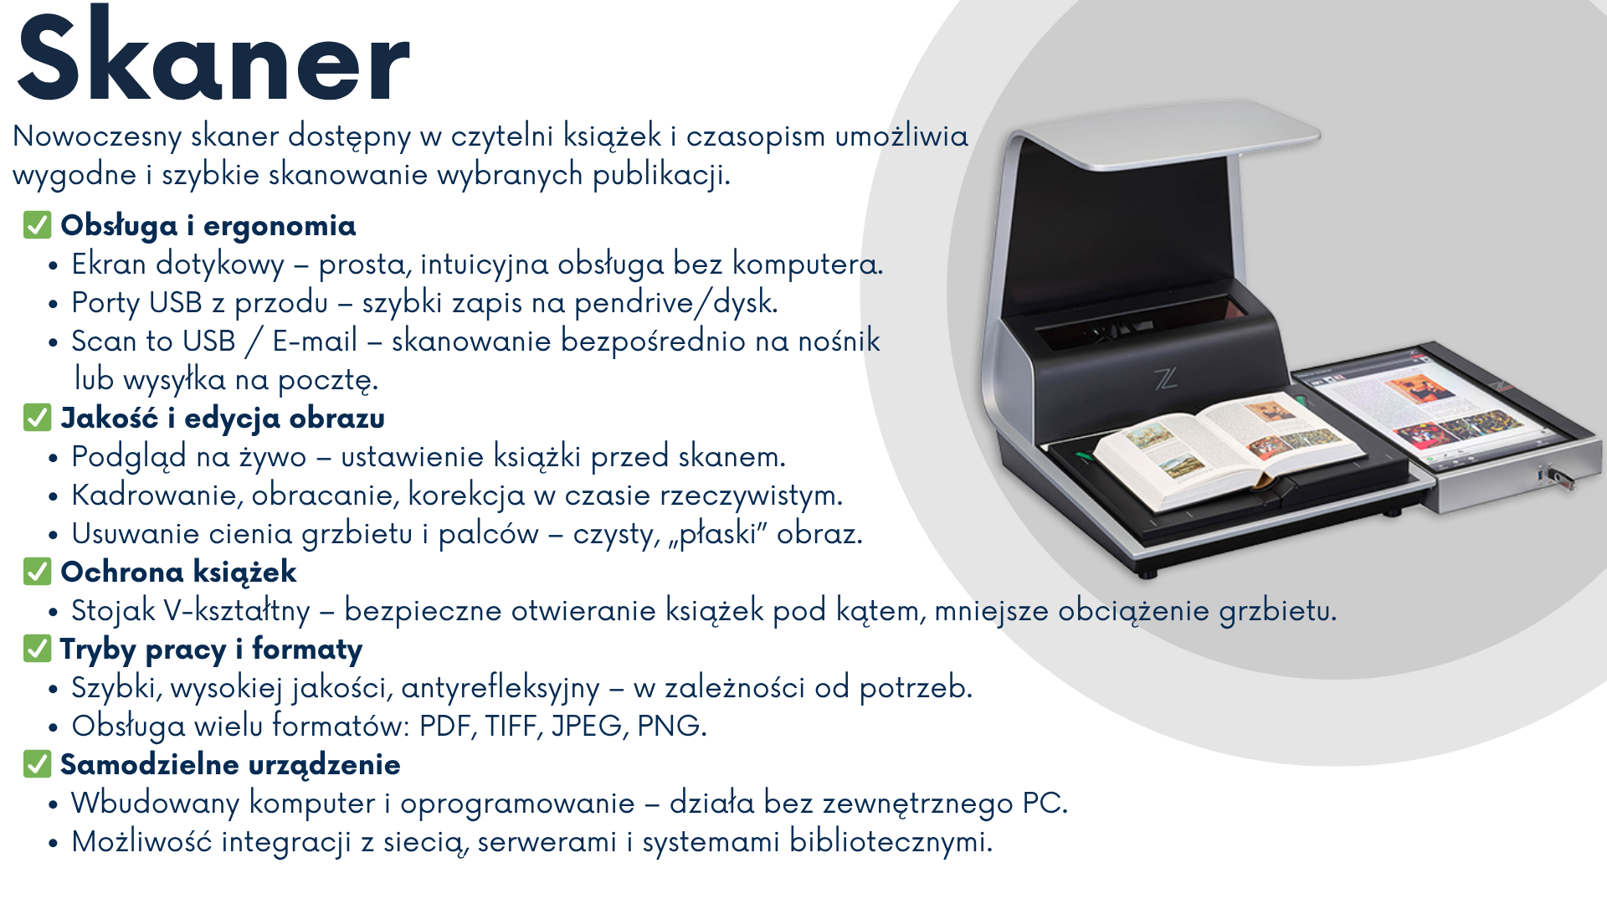
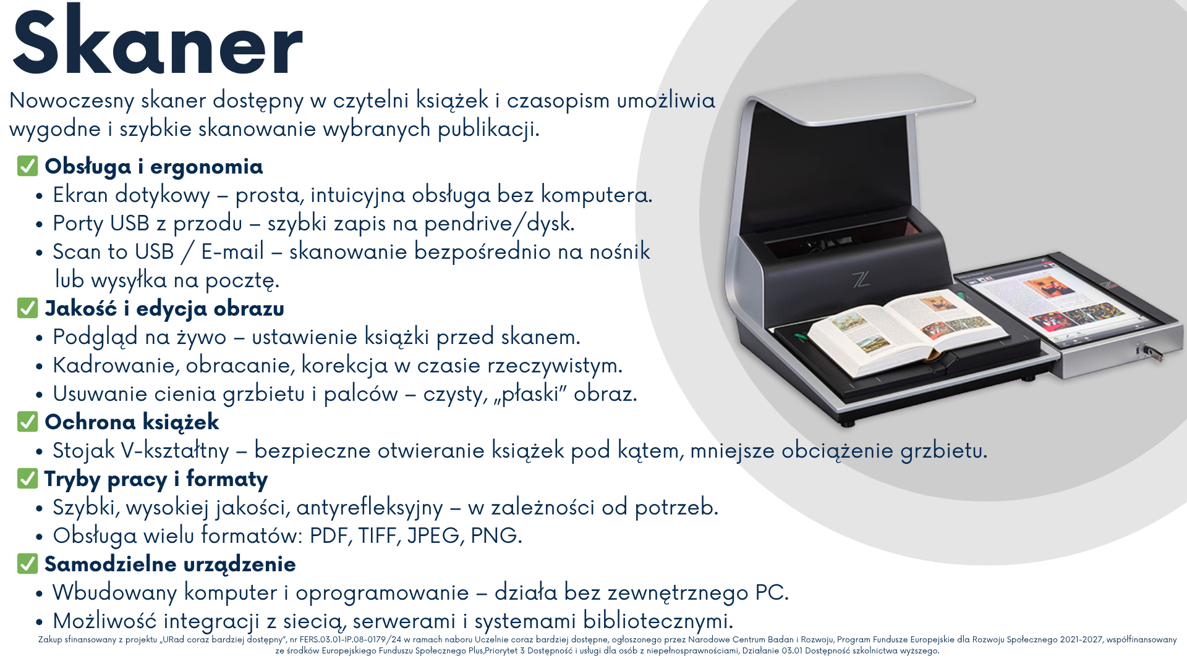
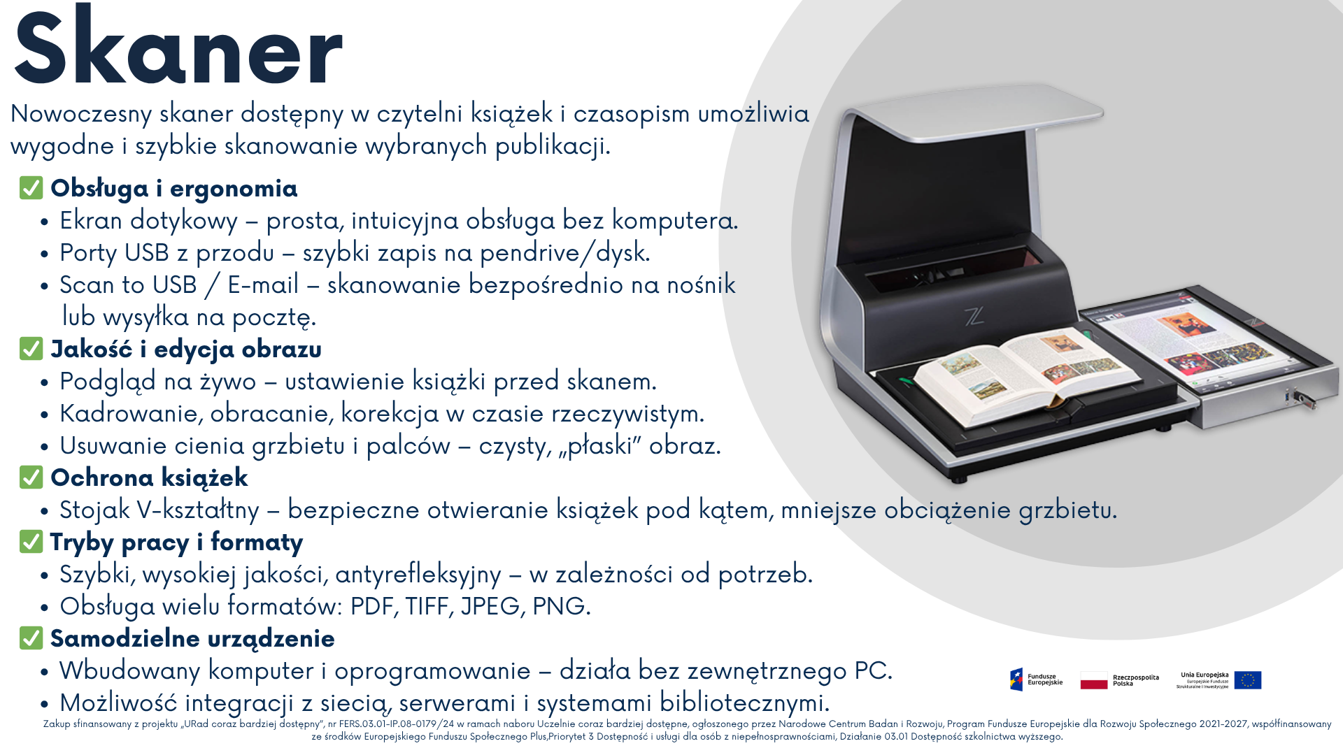

Slide 26



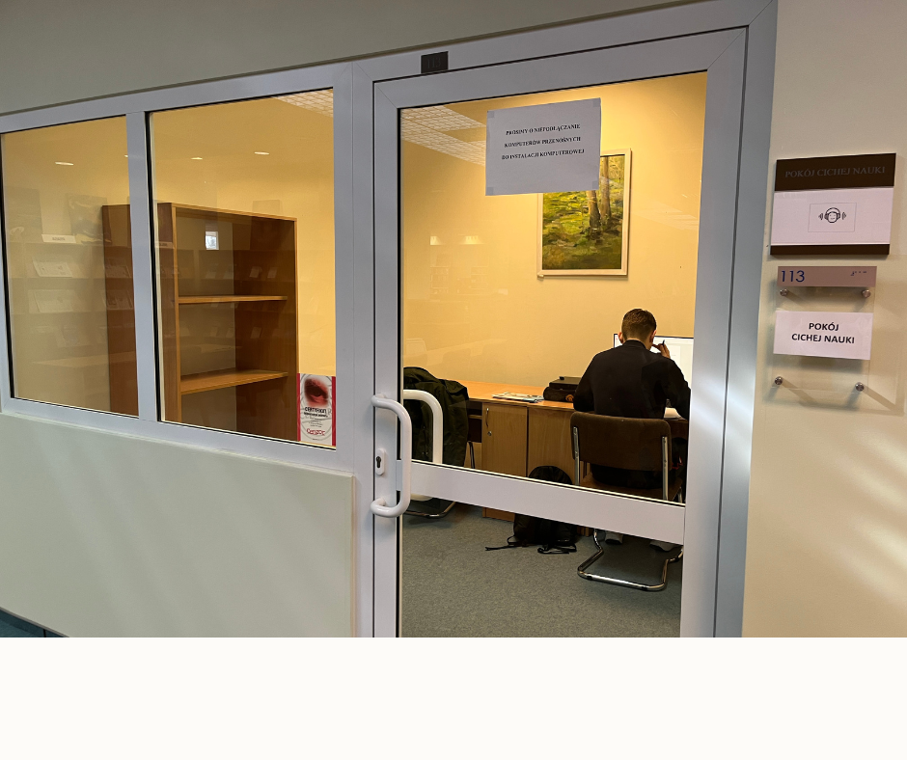
Pokoje Cichej Nauki
Pokoje cichej nauki w Bibliotece Uniwersyteckiej są specjalnie zaprojektowane, aby zapewnić użytkownikom komfortowe warunki do nauki w skupieniu.
Oto, czego można się spodziewać w tych pomieszczeniach:
Atmosfera sprzyjająca koncentracji: Pokoje cichej nauki są strefami, w których panuje absolutna cisza. Przeznaczone są dla osób, które potrzebują spokojnej przestrzeni do nauki indywidualnej.
Układ i wyposażenie: w pokojach cichej nauki znajdują się oddzielne biurka
lub stanowiska. Biurka są wyposażone w lampki do czytania, komputery stacjonarne, gniazdka elektryczne do podłączenia własnego sprzętu elektronicznego.
Dostępność materiałów: Chociaż pokoje cichej nauki są oddzielone od głównej
sali czytelni, użytkownicy mogą łatwo korzystać z książek i innych materiałów dostępnych w bibliotece, dzięki czemu mają szybki dostęp do źródeł naukowych.
Rezerwacja i dostępność: pokoje są dostępne na zasadzie „kto pierwszy, ten lepszy” ☺
Z uwagi na duże zainteresowanie, pokoje te mogą być często zajęte, szczególnie
w okresach sesji egzaminacyjnych.

Slide 27
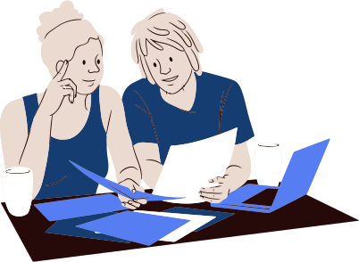

Pokój Pracy Grupowej
Pokój Pracy Grupowej jest miejscem dla studentów do pracy z wykorzystaniem własnych materiałów
i urządzeń multimedialnych, przestrzeń do nauki, rozmowy i wspólnej pracy nad projektami.
Wyjątkową oprawę artystyczną pokoju tworzą obrazy pracownika naszej biblioteki artysty malarza - Rafała Malczewskiego.
Klucz do pokoju 108 znajduje się u dyżurującego bibliotekarza w Czytelni Książek i Czasopism.
(z pobranym kluczem nie możemy wychodzić poza budynek BU i nie zamykamy się od środka
ze wzgl. na bezpieczeństwo własne i innych)

Slide 28

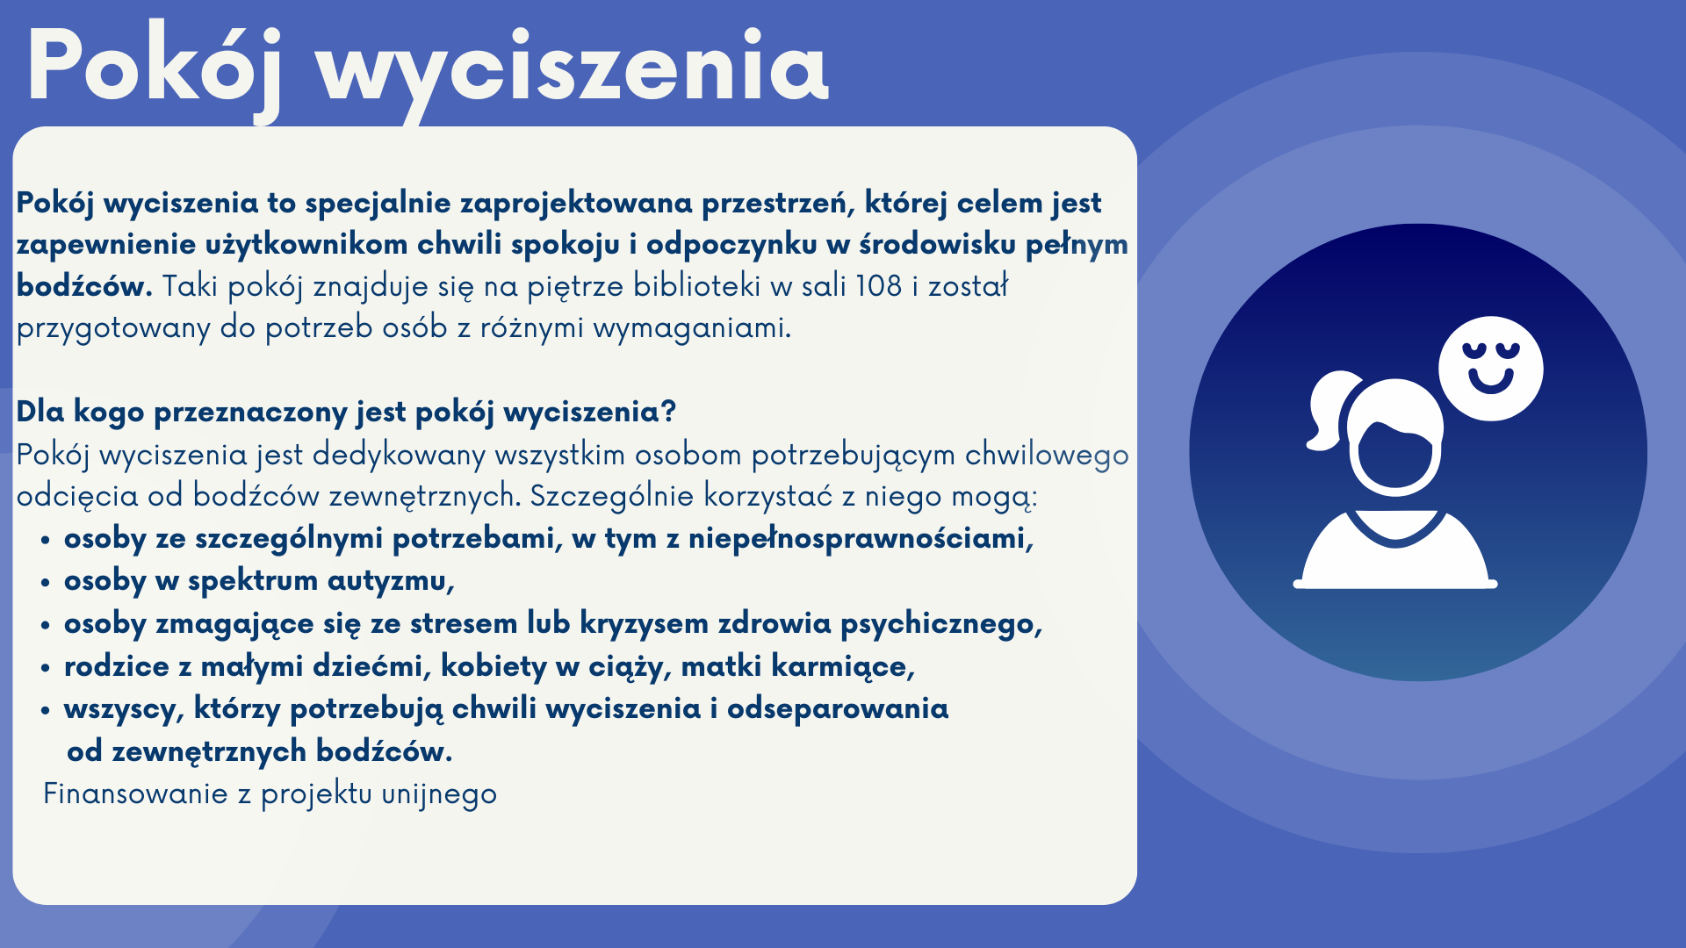
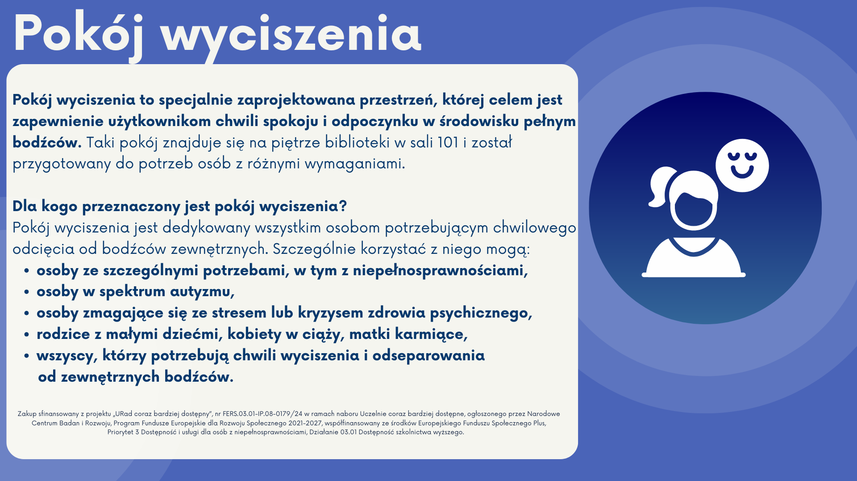
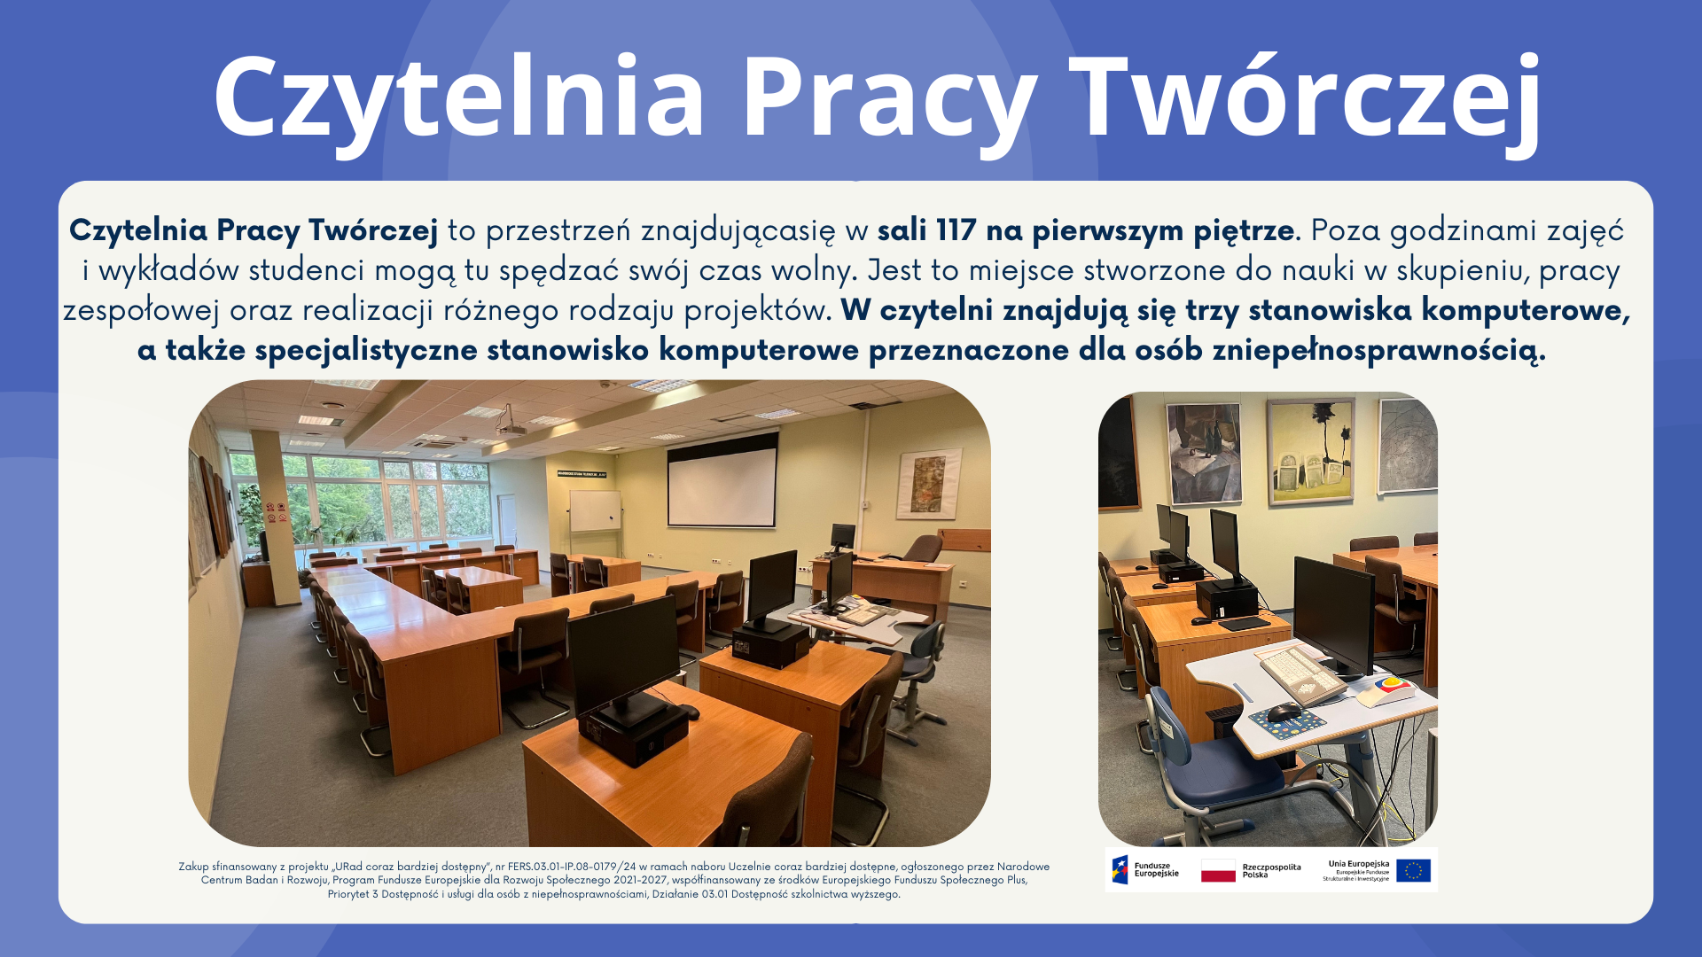


Slide 29


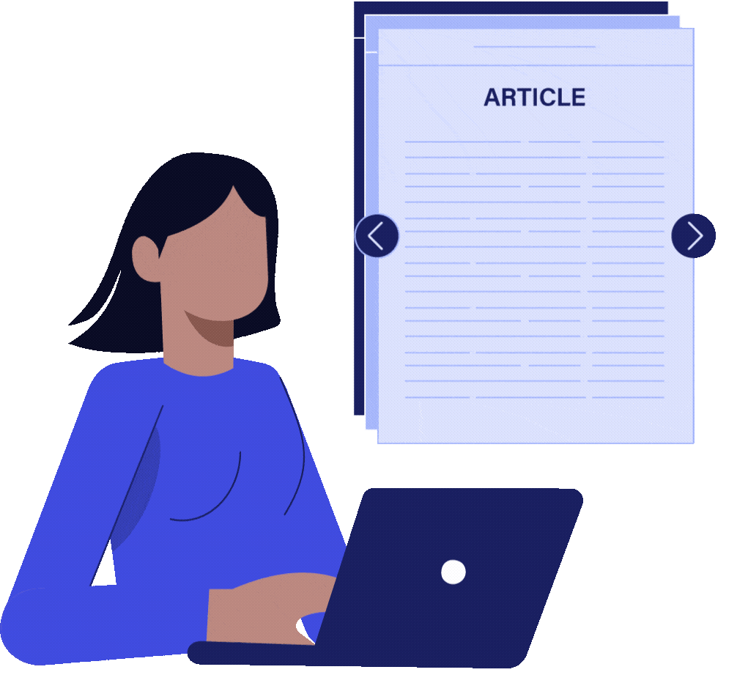

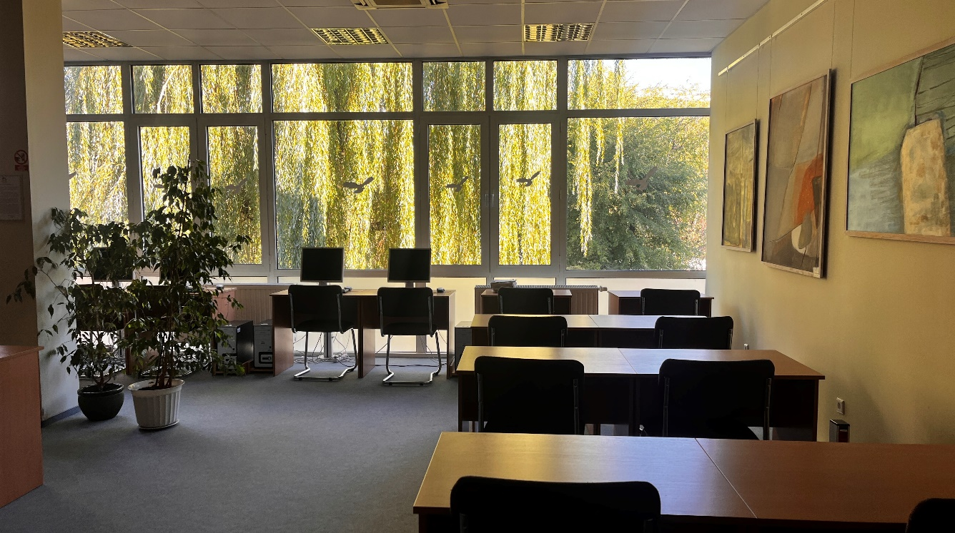
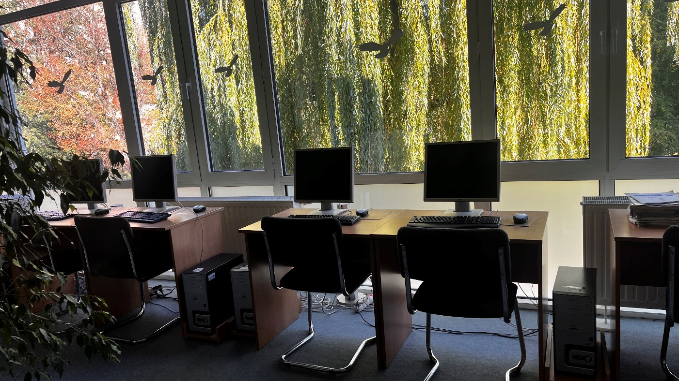
Elektroniczny Punkt Informacji Normalizacyjnej
Umożliwia dostęp do pełnotekstowego zbioru Polskich Norm (PN) w wersji elektronicznej.
Elektroniczny Punkt Informacji Normalizacyjnej
czynny jest od poniedziałku do piątku
w godzinach od 9.00 do 15.00

Slide 30
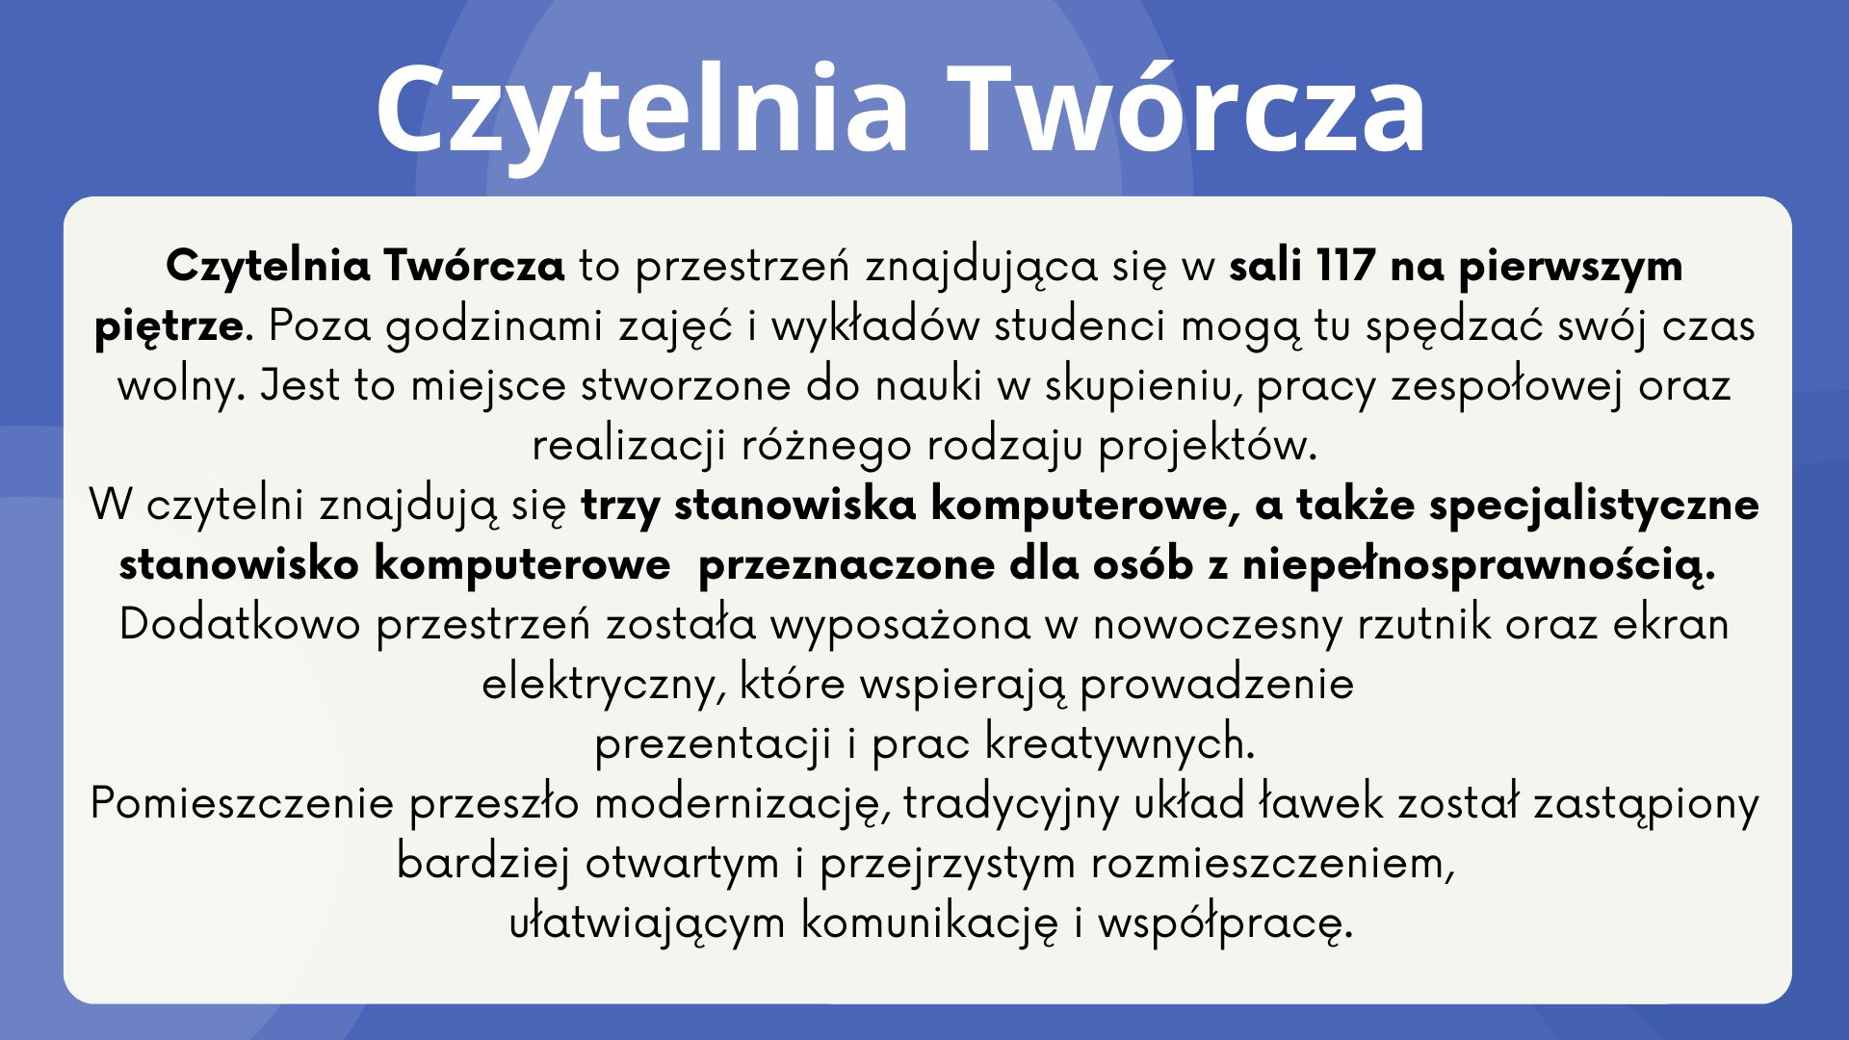
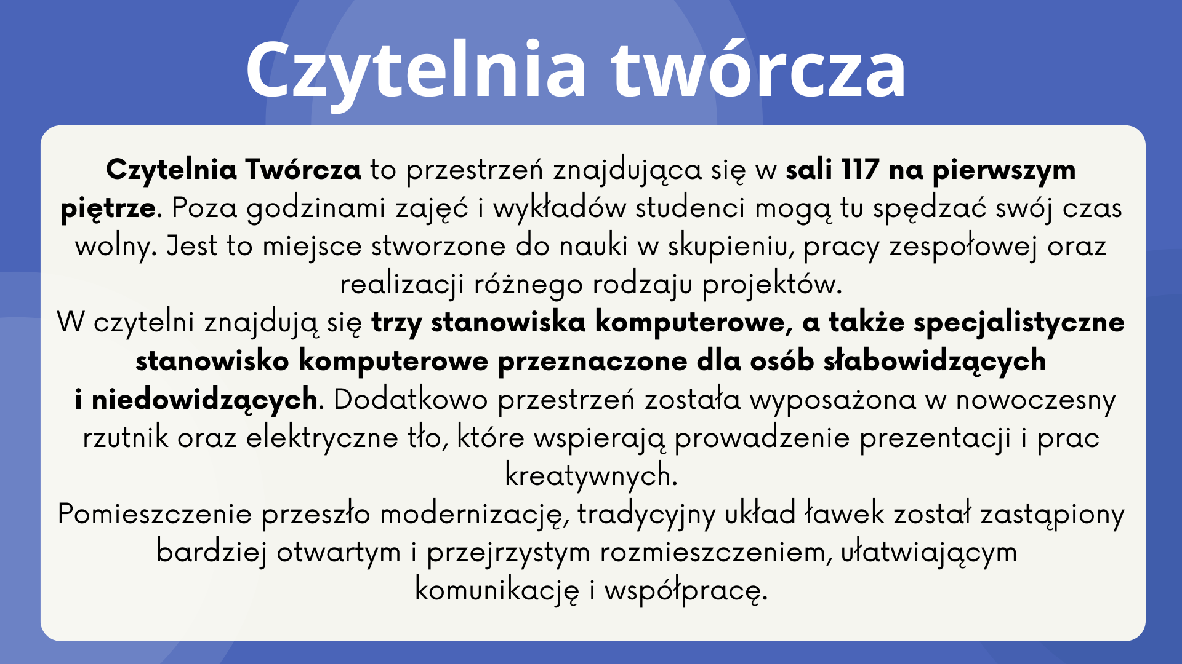

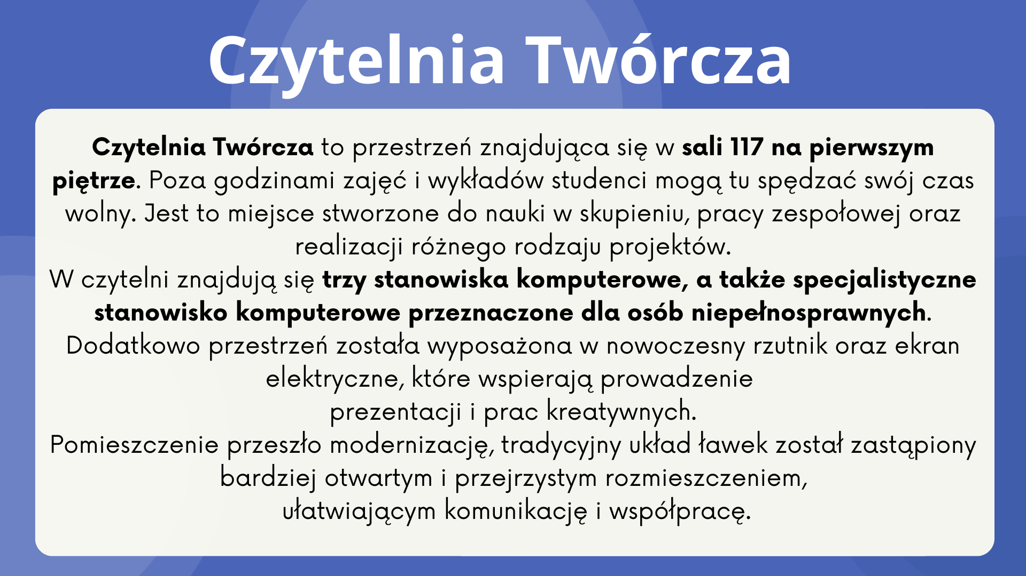

Slide 31
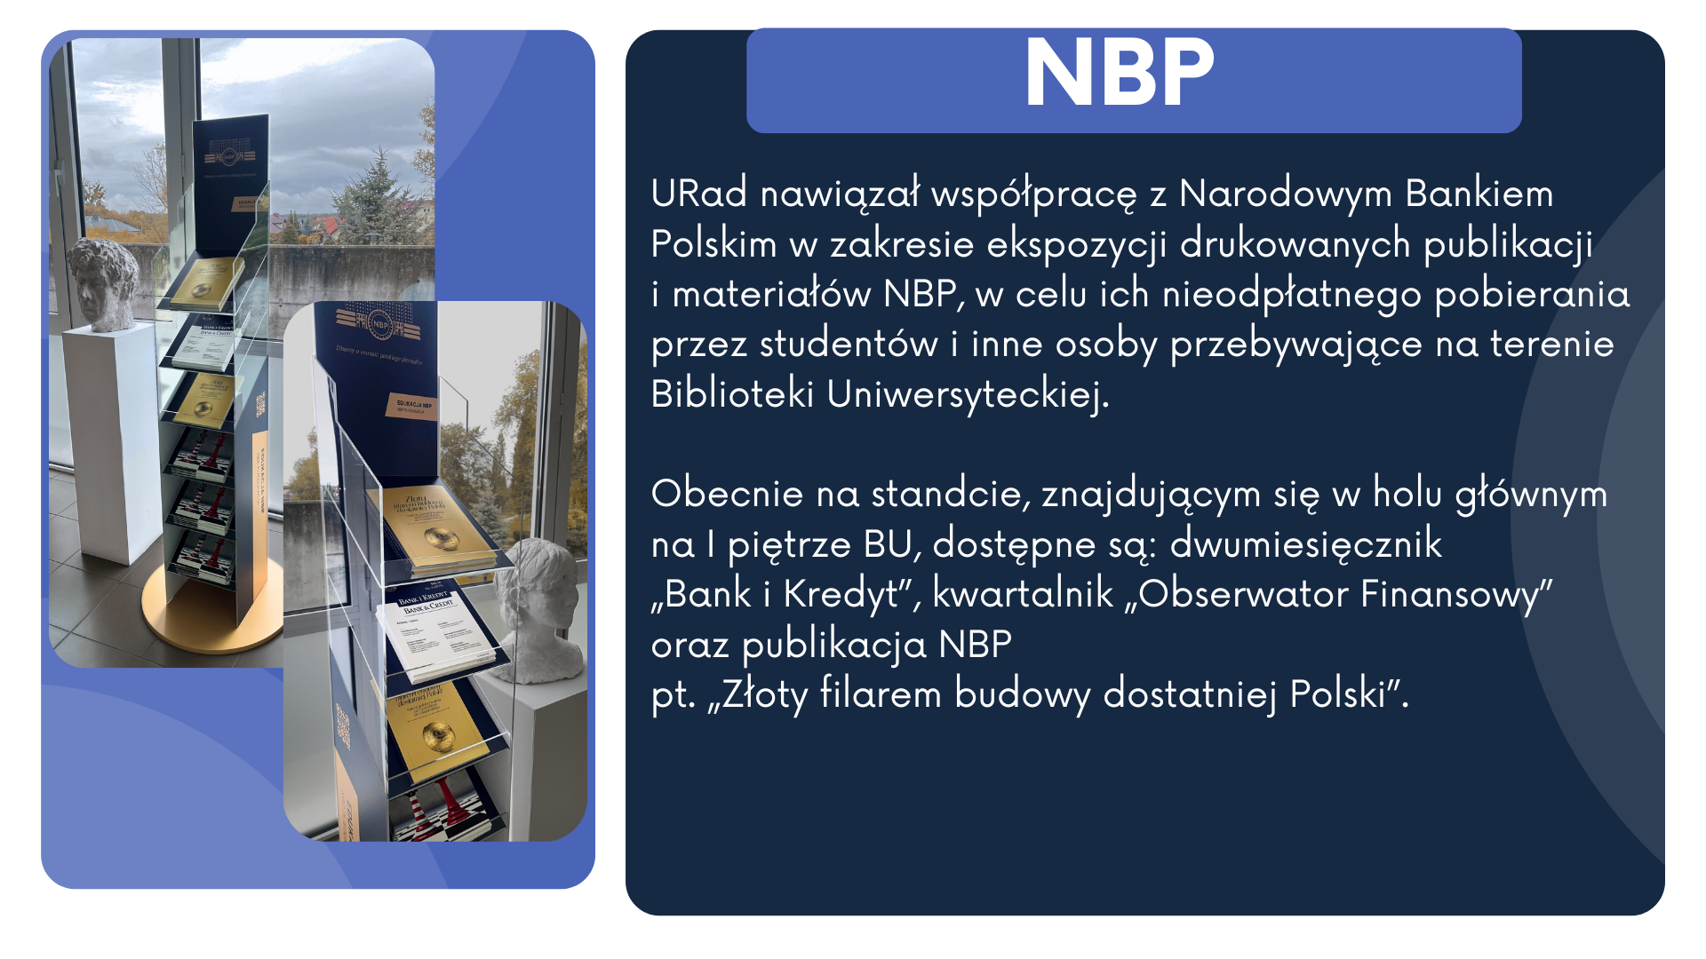

Slide 32




PWN IBUK Libra
PWN IBUK Libra to największa w Polsce czytelnia on-line podręczników akademickich i książek naukowych w języku polskim. Znajdziesz tutaj elektroniczne wersje książek z różnych dziedzin nauki, opublikowanych przez czołowych polskich wydawców.
Dostęp do platformy IBUK możliwy jest na dwa sposoby:
z wszystkich komputerów w sieci uniwersyteckiej (bez dodatkowego logowania),
z komputerów domowych i urządzeń mobilnych logując się w domenie urad.edu.pl (hasło jak do Teams i poczty URad).
Założenie osobistego konta w serwisie myIBUK umożliwia korzystanie
z zaawansowanych funkcji pracy z tekstem: wyszukiwanie wewnątrztekstowe, dodawanie zakładek, zaznaczanie fragmentów tekstu, wprowadzanie własnych notatek i przeprowadzenie innych operacji, a także czytanie publikacji na urządzeniach mobilnych.
Zachęcamy do korzystania z serwisu IBUK Libra. Wyszukiwanie dostępnych publikacji możliwe jest poprzez katalog biblioteczny INTEGRO lub bezpośredni dostęp Bazy PWN IBUK Libra na stronie Biblioteki Uniwersyteckiej.

Slide 33
e-zasoby
Elektroniczne wersje książek, artykułów z różnych dziedzin nauki, opublikowanych przez czołowych światowych i polskich wydawców.
Dostęp do opłacanych przez URad elektronicznych serwisów online oraz baz danych jest bezpłatny i przeznaczony wyłącznie dla pracowników, doktorantów i studentów. Z e-zasobów można korzystać w sieci uniwersyteckiej
(bez dodatkowego logowania), z komputerów domowych i urządzeń mobilnych logując się w domenie urad.edu.pl (hasło jak do Teams i poczty URad). Wszystkie bazy danych oraz serwisy czasopism i książek online (licencjonowane, testowe) wymienione są na stronie WWW BU URad w zakładce Bazy Danych.
Dyżurujący bibliotekarz służy pomocą w obsłudze baz danych.
Dozwolone wykorzystanie baz:
-przeszukiwanie i wgląd w zasoby elektroniczne;
-wykonywanie pojedynczych kopii publikacji udostępnionych online na nośniku elektronicznym lub papierowym do celów edukacyjnych i badawczych. Kopie mogą być wykonane tylko na zasadach określonych przez licencjodawcę posiadającego prawa do udostępnienia kopiowanych materiałów;
-tworzenie indywidualnych kolekcji dokumentów elektronicznych, w tym
ich zapisywanie na nośniku elektronicznym i drukowanie. Kolekcje takie można tworzyć tylko na czas i w związku
z podjętym kształceniem się i działalnością nauką.
Niedozwolone wykorzystanie baz:
- sprzedaż, odsprzedaż, wynajem, do działalności komercyjnej

Slide 34



BAZA WIEDZY
Baza Wiedzy Uniwersytetu Radomskiego im. Kazimierza Pułaskiego jest miejscem ewidencji, archiwizacji i upowszechniania dorobku naukowego i dydaktycznego pracowników oraz doktorantów URad.
https://omega.uniwersytetradom.pl/
Baza Wiedzy gromadzi informacje o artykułach, monografiach, rozdziałach z monografii, materiałach pokonferencyjnych i innych osiągnięciach pracowników i doktorantów URad. Portal prezentuje indywidualne profile naukowe pracowników, gdzie oprócz publikacji widoczna jest aktywność zawodowa, cytowania publikacji z baz Web of Science, Scopus, Google Scholar oraz Indeks Hirscha.

Slide 35



BIBLIOTEKA BEZ BARIER
Budynek Biblioteki Uniwersyteckiej jest przystosowany architektonicznie
i sprzętowo do obsługi osób z różnego rodzaju niepełnosprawnościami:
miejsca parkingowe dla pojazdów osób z niepełnosprawnościami,
podjazd dla osób poruszających się na wózkach,
winda wewnętrzna,
napisy informacyjne w alfabecie Braille’a
toaleta przystosowana dla osób z niepełnosprawnościami,
dostęp do stanowisk wyposażonych w specjalistyczny sprzęt wspomagający ułatwiający korzystanie z komputera oraz zasobów bibliotecznych
Stanowiska ze sprzętem specjalistycznym znajdują się:
w Pokojach Cichej Nauki w Czytelni Książek i Czasopism - stanowiska
dla osób niewidomych i słabowidzących
w Czytelni Książek i Czasopism oraz Czytelni Pracy Twórczej – stanowiska
dla osób z niepełnosprawnością ruchową.
Szczegółowe informacje znajdują się na stronie www BU w zakładce BIBLIOTEKA BEZ BARIER

Slide 36




Biblioteka
W Bibliotece Uniwersyteckiej prezentujemy:
stałą Galerię KREART, w której zgromadzono obrazy, grafiki, rzeźby i rysunki wykonane przez studentów Wydziału Sztuki Uniwersytetu,
stałą ekspozycję promującą wydziały URad.,
dzieła sztuki polskich i światowej sławy artystów,
wystawy czasowe o różnej tematyce.

Slide 37
Ambasadorzy Biblioteki URad
Zapraszamy studentów, którzy chcieliby promować zasoby
i usługi biblioteczne w środowisku akademickim ☺
Zadania ambasadora biblioteki?
- promocja, reprezentacja, zbieranie opinii, działanie prospołeczne
Co zyskują ambasadorzy?
- możliwość aktywnego wpływu na rozwój biblioteki i wspieranie społeczności akademickiej,
-szansę na rozwijanie własnych umiejętności literackich, promocyjnych i komunikacyjnych,
wsparcie merytoryczne ,
pomoc przy sporządzaniu bibliografii do własnych prac dyplomowych,
większą liczbę wypożyczeń,
Kontakt: Magdalena Szwagierek
pok. 116 tel. +48 48 361 7908

Slide 38



Dziękuję za uwagę
Zapraszamy do korzystania z zasobów Biblioteki Uniwersytetu.
Odwiedź nas na facebooku:
Strona Biblioteki
Instagram
Facebook

